Slide 1
멀티모달 딥러닝 기반 제조 공정 이상 탐지
이미지와 시계열 센서 데이터를 활용한 단일 vs 멀티모달 모델 비교 실험
아주대학교 딥러닝응용 기말 프로젝트
[3조] 김주헌 · 하현성
Notes:
안녕하세요. 3조 김주헌, 하현성입니다. 저희가 진행 중인 멀티모달 딥러닝 기반 제조 공정 이상 탐지 프로젝트의 중간 진행 상황을 발표드리겠습니다.

Slide 2
01
프로젝트 동기
현장에서 비전 단독 양/불 판정은 조명·각도·가려짐으로 한계가 명확하고,
센서 단독 판정도 노이즈·고장으로 신뢰하기 어려운 상황이 자주 발생한다.
1
2
3
현장 경험 기반 문제 인식
두 모달리티의 상호 보완
프로젝트의 명확한 목표
팀원 전원 자동화 장비 업계 종사
현업의 딥러닝 불량 판정 사례를 직접 접하며 비전 단독 방식의 한계를 체감
이미지: 시각적 결손은 잘 잡지만 가려짐·조명에 취약
센서: 동작 패턴은 정확하나 시각 정보는 부재
→ 융합 시 약점 보완 가능성
이미지·센서·융합 3개 모델을 동일 조건에서 학습·평가
→ 멀티모달 융합이 실제로 어떤 이점을 주는지 정량 검증
→ 멀티모달 융합이 단일 모달리티 대비 실제 어떤 성능 차이를 만드는지 직접 구현하고 비교한다
Notes:
프로젝트의 출발점은 저희 팀의 현장 경험입니다. 팀원 전원이 자동화 장비 업계에서 근무하면서 제조 공정에서 딥러닝이 어떻게 활용되는지 직접 접하고 있습니다.
현재 산업 현장의 불량 판정은 대부분 비전 카메라 단독 방식입니다. 그러나 실제로는 조명, 각도, 가려짐 때문에 비전만으로 판단이 어려운 경우가 자주 발생합니다. 반대로 센서 데이터도 노이즈나 고장 때문에 단독으로는 신뢰하기 어려운 경우가 존재합니다.
두 모달리티의 약점이 서로 보완 가능하다는 점에 주목해서, 이미지와 센서를 함께 활용하는 멀티모달 접근이 실제로 어떤 성능 차이를 만드는지 정량적으로 확인하는 것이 본 프로젝트의 핵심 동기입니다.

Slide 3
02
프로젝트 목표 및 접근
Future Factories Dataset 기반 3-모델 비교 프레임워크
Model 1
Model 2
Model 3
센서 단독
이미지 단독
멀티모달 융합
BiLSTM
ResNet18
Decision-Level Fusion
• 입력: 22 channel × 50 step
• 전체 사이클 활용 가능
• Sliding Window 시퀀스
• Class Weight 불균형 처리
• ImageNet 사전학습 활용
• Transfer Learning + Fine-tune
• Data Augmentation 적용
• Cycle 4·9 구간만 사용
• BiLSTM 256 + ResNet18 512
• Concat → FC Classifier
• 두 모달리티 상호 보완
• 이미지 없는 시점은 센서만
동일 데이터 · 동일 평가 지표 (Accuracy, Precision, Recall, F1, Confusion Matrix) 로 세 모델을 비교하여 멀티모달의 효과를 정량 분석
Notes:
구체적인 목표는 세 가지 모델을 동일한 데이터와 평가 지표로 비교하는 것입니다.
첫 번째는 BiLSTM(바이 엘에스티엠) 기반 센서 단독 모델로, 22채널 시계열 센서를 입력으로 사용하며 전체 사이클에 적용 가능합니다.
두 번째는 ResNet18(레즈넷 에이틴) 기반 이미지 단독 모델로, Transfer Learning을 적용하며 카메라에 부품이 보이는 Cycle 4·9 구간만 학습합니다.
세 번째는 앞의 두 브랜치를 Decision-Level Fusion으로 결합한 멀티모달 모델입니다.
단일 모달리티 대비 융합 모델이 어떤 보완 효과를 보이는지가 가장 중요한 관찰 포인트입니다.

Slide 4
03
관련 연구: NSF-MAP (IJCAI 2025)
NSF-MAP의 단계적 발전 전략
Decision-Level Fusion
· 시계열: Autoencoder → BiLSTM
(강의 학습 내용 직접 적용)
· 이미지: EfficientNet-B0 → ResNet18
(단순화 및 학습 시간 단축)
· 핵심 비교 대상
NSF-MAP: P1 → P2 → P3 (방법론 비교)
본 프로젝트: 센서 vs 이미지 vs 융합
(모달리티 효과 비교)
· Knowledge Infusion / Ontology는
여건상 향후 확장 과제로 분류
P1
Accuracy 72%
본 프로젝트와의 차이
EfficientNet-B0 + Autoencoder의 특징을 Concat
+ Transfer Learning
P2
Accuracy 88%
Encoder 동결 → Decoder Fine-tune 으로 과적합 방지
+ Knowledge Infusion
P3
Accuracy 93%
Process Ontology의 센서 범위 위반에 패널티
→ 본 프로젝트는 NSF-MAP을 참고하되, 강의 학습 내용 범위 안에서 멀티모달 융합의 효과 자체를 검증하는 데 집중
Notes:
주요 참고 논문은 IJCAI 2025의 NSF-MAP입니다. 동일한 Future Factories 데이터셋을 사용했고, 단계적 발전 방식이 핵심입니다.
P1 기본 Decision-Level Fusion이 72%, P2에서 Transfer Learning을 더해 88%, P3에서 Process Ontology 기반 Knowledge Infusion으로 93%를 달성합니다.
본 프로젝트는 강의에서 학습한 LSTM·ResNet으로 모델을 재구성하고, 모달리티별 효과 비교 자체에 집중합니다. Knowledge Infusion은 향후 확장 과제로 둡니다.

Slide 5
04
데이터셋: Future Factories
Future Factories Lab Dataset (USC, 2024)
라벨 분포 (소수 클래스 병합 후)
조립 라인
산업용 로봇 4대 + 컨베이어 구성
Class
Count
Ratio
4개 부품 로켓 모형 (의도적 결함 주입)
Normal
90,775
54.7%
조립 대상
NoNose, NoBody2, NoBody1
26,628
16.0%
수집 규모
30시간 연속 · 166,001 레코드 · 285 사이클
NoNose, NoBody2
25,206
15.2%
센서 데이터
그리퍼 로드셀·포텐셔미터, 로봇 관절각도,
컨베이어 속도·온도 등 40+ 채널
NoNose
19,307
11.7%
NoBody1 (병합)
4,016
2.4%
이미지 데이터
카메라 2대 동기화 촬영 (총 ~166K 장)
전처리 전략
Cycle-wise 80/20 split (data leakage 방지) · Sliding Window 시퀀스 (T=50) · StandardScaler 정규화 · Class Weight로 불균형 보정
Notes:
데이터셋은 사우스캐롤라이나 대학교에서 공개한 Future Factories Lab Dataset입니다. 로봇 4대와 컨베이어로 구성된 실제 조립 라인을 30시간 가동하면서 수집한 데이터로, 16만 개 레코드와 285 사이클이 있습니다.
센서는 40채널 이상이고, 카메라 2대가 동기화 촬영합니다.
라벨 분포를 보시면 Normal이 약 55%로 다수를 차지하고, 소수 클래스가 여러 개 있어서 클래스 불균형이 큰 문제입니다. 저희는 소수 클래스 일부를 병합해 5클래스로 단순화하고, Cycle-wise 분할로 데이터 누출을 방지했습니다.

Slide 6
05
전체 아키텍처
Sensor Data
BiLSTM
f_sensor
22 channels
50 time steps
hidden 128 × 2-layer
bidirectional
(256)
Concat
FC
[f_s ; f_i]
Dropout
(768)
5-class
Image Data
ResNet18
f_image
224 × 224 × 3
(Cycle 4·9)
ImageNet pretrained
backbone (frozen)
(512)
Decision-Level Fusion: 각 모달리티의 특징을 독립적으로 추출 후 Concatenate → 두 모달리티가 보완 가능
Notes:
전체 아키텍처를 흐름도로 정리하면 이렇습니다.
센서 데이터는 22채널 50 스텝 시퀀스로 만들어 BiLSTM에 입력하고, 양방향 hidden state를 합쳐 256차원의 센서 특징 벡터를 얻습니다.
이미지 데이터는 224×224 RGB 이미지로 변환해서 ImageNet 사전학습 ResNet18에 통과시키고 512차원 특징 벡터를 추출합니다. 이때 ResNet18은 사전학습 가중치를 그대로 사용하기 위해 backbone을 동결했습니다.
마지막으로 두 특징을 Concatenate해서 768차원으로 만든 뒤 FC와 Dropout 레이어를 거쳐 5클래스 분류를 수행합니다. 이미지가 없는 시점에는 센서 정보만 활용하도록 마스킹 처리도 적용했습니다.

Slide 7
06
모델별 학습 전략
M1
Sensor BiLSTM
M2
Image ResNet18
M3
Multimodal Fusion
입력
입력
입력
22채널 × 50 step 시퀀스
224 × 224 RGB 이미지
센서 시퀀스 + 동기화 이미지
적용 범위
적용 범위
적용 범위
전체 사이클 (~150K 시퀀스)
Cycle 4·9 시점 (~9,500장)
Cycle 4·9 (이미지 보유 시점)
핵심
핵심
핵심
양방향 LSTM으로
과거·미래 컨텍스트 모두 활용
ImageNet 사전학습 활용
Transfer Learning
Decision-Level Fusion
ResNet 동결 + LSTM 학습
학습
학습
학습
Class Weight
ReduceLROnPlateau, Early Stop
Augmentation
(Flip, Rotation, ColorJitter)
이미지 없는 샘플은
마스킹 처리하여 견고성 확보
동일 5-class · 동일 Cycle-wise split · 동일 평가 지표 → 모달리티 차이만 분리하여 비교
Notes:
각 모델의 학습 전략은 슬라이드의 카드에 정리했습니다. 세 모델 모두 동일한 5클래스, Cycle-wise 80대 20 분할, 동일한 평가 지표를 사용해서 오로지 모달리티 차이만 비교할 수 있도록 통제했습니다.
이미지와 Fusion 모델은 데이터가 Cycle 4와 9 구간으로 한정되어 더 작은 학습셋을 가진다는 점이 한계입니다.

Slide 8
07
실행 환경 및 데이터 제약
마주한 제약
해결 전략
이미지 원본 580GB
Kaggle Notebook 활용
Kaggle의 Multi-Modal Dataset 6 파트의 총 용량 (각 ~104GB)
→ 로컬 PC 다운로드 사실상 불가능
Kaggle 서버에 데이터 마운트 → 다운로드 없이 직접 사용
무료 GPU (Tesla T4 × 2) 주 30시간 제공
빠른 프로토타이핑 필요
이미지 파트 1개만 사용
BATCH 1000~30000 (전체 1/6) 만 로드
53,881장 중 9,542장 매칭 (~18%, NSF-MAP은 ~15K 사용)
3개 모델 × 학습 반복 시 로컬 자원 장시간 점유
→ Kaggle T4로 실험 사이클 단축
데이터 동기화
재현성 및 결과 백업
JSON + 이미지 폴더 구조
시계열 + 이미지 시점 매칭 별도 필요
Random Seed 42 고정 (numpy·torch·random)
학습 가중치(.pt) + 결과(JSON) Kaggle Output에 저장
→ Kaggle 환경 채택으로 데이터·연산 제약을 동시에 해결하면서 학술적으로 유의미한 샘플 규모 확보
Notes:
실행 환경에서 가장 큰 제약은 데이터 용량이었습니다. 이미지 원본이 6 파트 580GB로 로컬 PC 다운로드가 사실상 불가능했습니다.
또한 3개 모델을 반복적으로 학습·실험해야 하는 상황에서 로컬 자원을 장시간 점유하는 부담이 컸기 때문에, 빠른 프로토타이핑이 필요했습니다.
이 문제를 Kaggle Notebook으로 해결했습니다. Kaggle 서버에 마운트된 원본 데이터를 다운로드 없이 직접 읽고, 무료로 제공되는 Tesla T4 GPU로 실험 사이클을 단축했습니다. 검증된 모델은 추후 로컬에서도 재현도 고려 중입니다.
다만 이미지는 6 파트 중 1 파트만 사용해서 약 9,500장이 매칭됐는데, 이는 NSF-MAP에서 사용한 약 1.5만 장과 비교해도 학술적으로 유의미한 규모입니다.
추가로 Kaggle 세션이 idle 시 자동 종료되는 점을 고려해서 Random Seed를 42로 고정하고, 학습된 가중치와 결과를 Kaggle Output에 별도 저장해 재현성을 확보했습니다.

Slide 9
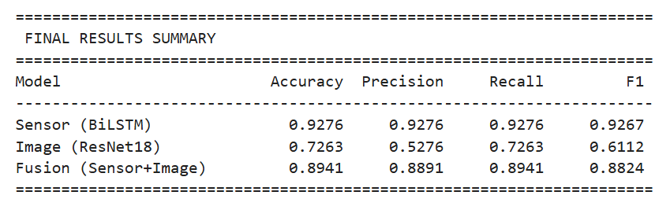
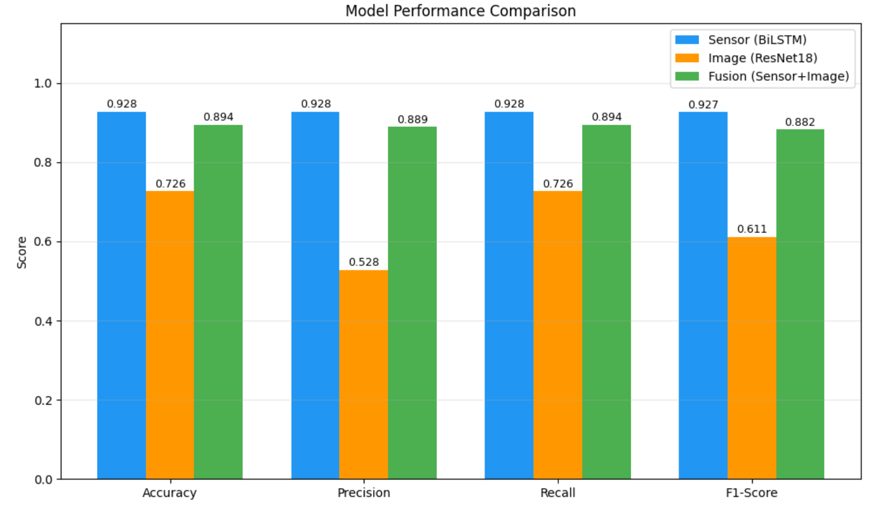
08
최종 실험 결과
3모델 최종 비교
Model
Accuracy
Precision
F1
M1 · Sensor (BiLSTM)
0.9276
0.9276
0.9267
M2 · Image (ResNet18)
0.7263
0.5276
0.6112
M3 · Fusion
0.8941
0.8891
0.8824
핵심 관찰
· 센서 단독(F1 0.927) > Fusion(F1 0.882) > 이미지 단독(F1 0.611)
· 이미지 데이터 부족(9,542장, Cycle 4·9만)으로 Fusion에서 이미지 브랜치가 노이즈로 작용
· NSF-MAP P1 기본 Fusion 72%와 동일한 현상 — 데이터 균형이 Fusion 성능의 핵심
Notes:
3개 모델 학습이 모두 완료되었습니다. 결과를 보시면 센서 단독 BiLSTM(바이 엘에스티엠)이 Weighted F1 0.927로 가장 높은 성능을 기록했습니다.
이미지 단독 ResNet18(레즈넷 에이틴)은 F1 0.611로 가장 낮고, Fusion은 F1 0.882로 중간에 위치합니다. 직관적으로는 Fusion이 가장 좋아야 하는데, 결과가 반대로 나온 이유가 있습니다.
이미지 데이터는 Cycle 4와 9 구간, 파트 1만 사용해서 약 9,500장에 불과합니다. 반면 센서 데이터는 전체 사이클 12만여 시퀀스로 훨씬 풍부합니다. 이 불균형 때문에 Fusion에서 이미지 브랜치가 정보를 더하기보다 노이즈로 작용한 것으로 분석됩니다.
NSF-MAP 논문도 P1 기본 Fusion이 72%로 가장 낮았다가 Transfer Learning과 Knowledge Infusion을 추가하면서 93%까지 올라간 것과 같은 맥락입니다. 즉, 이번 결과 자체가 멀티모달 융합에서 데이터 균형이 얼마나 중요한지를 잘 보여주는 사례입니다.

Slide 10
09
한계와 향후 개선 방향
진단: Fusion이 센서 단독보다 낮은 이유
이미지 데이터 9,542장 (Cycle 4·9 한정, 전체의 ~18%) vs 센서 121,550 시퀀스 → Fusion에서 이미지 브랜치가 정보를 더하기보다 노이즈로 작용
데이터 측면 개선
모델·학습 측면 개선
1
이미지 파트 확장
A
Attention-based Fusion
Part 2~6 추가 사용 (최대 580GB)
→ 9,542장 → 50K+ 장으로 ~5배 확장 기대
단순 Concat → Cross-Attention 도입
→ 이미지 신뢰도가 낮을 때 센서에 가중치 부여
2
Augmentation 고도화
B
Transfer Learning 강화
현재 Flip/Rotation/ColorJitter
→ MixUp · CutMix · RandomErasing 추가
ResNet18 backbone 동결 → 일부 unfreeze
→ NSF-MAP P2 전략 (72%→88%) 차용
3
샘플링 균형 조정
C
Knowledge Infusion
센서 시퀀스 다운샘플링 + 이미지 업샘플링
→ Fusion 학습 시 두 모달리티 비율 맞춤
Process Ontology 기반 센서 범위 위반 패널티
→ NSF-MAP P3 전략 (88%→93%) 차용
→ 데이터 균형 + Attention Fusion 적용 시 Fusion이 센서 단독을 상회할 것으로 기대 (NSF-MAP 사례 참조)
Notes:
한계의 핵심은 데이터 불균형입니다. 이미지 9,500장 대비 센서 12만 시퀀스로 Fusion에서 이미지 브랜치가 노이즈로 작용했을 것으로 추측됩니다.
개선은 두 축입니다. 데이터 측면에서는 이미지 파트를 1개에서 2~6개까지 확장하고, MixUp(믹스업)·CutMix(컷믹스) 등 강한 Augmentation, 그리고 Fusion 학습 시 두 모달리티 샘플링 비율을 맞추는 전략을 적용할 계획입니다.
모델 측면에서 가장 우선순위가 높은 건 단순 Concat을 Cross-Attention으로 바꾸는 것입니다. 이미지 신뢰도가 낮을 때 센서에 자동으로 가중치가 실립니다. 추가로 ResNet18 일부 unfreeze는 NSF-MAP P2가 72%를 88%로 끌어올린 방식이고, Knowledge Infusion은 P3가 93% 달성한 핵심 기법입니다.
이 개선들을 적용하면 Fusion이 센서 단독을 상회할 것으로 기대합니다.

Slide 11
10
스케줄 및 역할 분담
주차별 진행 계획
역할 분담 (파트별)
1주차
데이터셋 확보, 데이터 탐색, 전처리 파이프라인
· 멀티모달 융합 아키텍처 설계 및 코드 통합
· 센서 브랜치 (BiLSTM) 구현 및 학습
· Kaggle 실행 환경 · 데이터 파이프라인
완료
하현성
2주차
3개 모델 아키텍처 구현, Kaggle 환경 구축
완료
· 이미지 브랜치 (ResNet18) 구현 및 학습
· 데이터 탐색 및 라벨 정리 / 클래스 병합
· 평가 지표 시각화 (Confusion Matrix 등)
3주차
센서·이미지·Fusion 3모델 학습 완료, 비교 분석
김주헌
완료
4주차 (현재)
한계 분석 및 개선 방향 도출, 중간 발표 준비
진행중
· Fusion 모델 통합 학습 및 디버깅
· 3모델 성능 비교 분석
· 발표 자료 및 기말 보고서 작성
공동 수행
5-6주차
추가 개선 실험 (Attention Fusion 등), 최종 보고서
예정
Notes:
스케줄은 1-2주차 데이터 확보와 모델 구현, 3-4주차에 3개 모델 학습과 비교 분석까지 진행했습니다. 남은 5-6주차는 추가 개선 실험과 최종 보고서 작성입니다.
역할은 하현성이 멀티모달 융합 아키텍처와 센서 브랜치, Kaggle 환경 구축을, 김주헌이 이미지 브랜치와 데이터 탐색 및 라벨 정리, 평가 시각화를 담당했습니다. Fusion 통합과 비교 분석, 보고서 작성은 공동 수행입니다.

Slide 12
Thank You
Q & A
Notes:
이상입니다. 질문 받겠습니다. 감사합니다.

